Slide 1
Capítulo 11: Pobreza y desigualdad

Slide 2
Bienestar
Se vincula con diversos aspectos de la vida: felicidad, salud, condiciones materiales, etc.
Es complejo establecer una definición, pero…
Para evaluar las condiciones de vida de una sociedad es necesario establecer una definición de bienestar que permita agregar las distintas valoraciones personales.

Slide 3
Las medidas de bienestar subjetivo recogen la valoración que realizan las personas respecto a su calidad de vida. Suelen estar poco correlacionadas con las que miden el bienestar mediante datos objetivos como el ingreso
.
Conceptos clave
  Función de utilidad: función que mide la satisfacción que le da a un individuo consumir una determinada canasta de bienes y servicios en valores numéricos. Debe permitir ordenar en forma numérica las preferencias sobre todos los bienes y servicios de cada individuo de una sociedad.
  Función de bienestar: función que permite agregar las funciones de utilidad. Existen diversas visiones, la predominante es la utilitarista, que considera que el bienestar crece con la utilidad agregada. Críticas a esta visión: da el mismo peso a la utilidad de todos los individuos, no contempla los medios por los que se logra la utilidad ni como se distribuye entre las personas.

Slide 4
Medidas de bienestar en la práctica
Una buena medida de bienestar permite comparar la calidad de vida en distintos momentos del tiempo y entre distintas sociedades
En 2020, de 189 países para los cuales se calcula el IDH, Paraguay se ubica en el lugar 103.
El índice clasifica a Paraguay como país de IDH «alto»
Chile, Argentina y Uruguay están en la categoría «muy alto» dentro de la región.
Producto Bruto Interno (PBI) per cápita = PBI/habitantes
Críticas:
1) Es una medida de riqueza material
2) Toma en cuenta una única dimensión del desarrollo
3) Asume que se divide en igual medida para toda la población
Índice de Desarrollo Humano (IDH)
Incorpora 3 dimensiones: salud, educación y acceso a recursos. Se calcula como el promedio geométrico de 3 índices: esperanza de vida al nacer, promedio de años de educación de los adultos y de años esperados de educación de los niños e Ingreso Nacional Bruto (INB).

Slide 5
Pobreza y Desigualdad
Existe relativo consenso de que son dos fenómenos no deseables en una sociedad – “males”
No hay consenso sobre cual es el nivel deseable o aceptable de desigualdad en la sociedad, ni sobre en que aspectos no debería existir desigualdad.
MEDICIÓN
En economía lo más habitual es que se utilice el enfoque monetario, o sea, que se tome el nivel de ingresos como aproximación del nivel de vida de las personas.
Para esto, las Encuestas Continuas de Hogares (ECH) son las principales fuentes de información.
ECH: encuestas periódicas que recogen datos mediante formularios estandarizados, se realizan a hogares representativos de la población y captan información socioeconómica de todos los miembros del hogar.

Slide 6
Fuentes de ingresos de los hogares - Clasificación
Laboral: todo ingreso percibido por trabajo, ya sea como asalariado, trabajador por cuenta propia o patrón
Jubilaciones y pensiones
Por capital: dividendos, rentas, beneficios e intereses
Transferencias públicas o privadas: subsidios que brinda el gobierno, remesas recibidas del exterior, regalos, donaciones, etc.

Slide 7
Enfoque monetario: Ventajas y críticas
Ventajas
Simplicidad, se expresa en unidades monetarias y resume información comparable en el tiempo y entre países en una sola variable.
Críticas
No es una medida completa de la riqueza de los hogares, no contempla activos ni propiedades
Dificultades de las encuestas para recabar la información
Suelen captar mejor los laborales y por transferencias
Hay hogares que subdeclaran o no declaran ingresos
El ingreso no necesariamente refleja las oportunidades en base a las que no debería existir desigualdad , ni los medios para obtener logros que permitan superar una situación de pobreza.

Slide 8
Enfoque de las capacidades de Amartya Sen: las condiciones de vida deben medirse a través de los “funcionamientos” y “capacidades” y no solo mediante los recursos.
Funcionamientos: lo que un individuo valora que puede “ser” o “hacer” y tiene razones para hacerlo. Por ejemplo, estar bien nutrido, tener buena salud, vivienda digna, respeto a la comunidad, autonomía en las decisiones, etc.
Capacidades: combinaciones de funcionamientos que un individuo puede alcanzar; es un conjunto de funcionamientos que resumen la libertad de cada individuo de llevar a cabo un tipo de vida u otra.
Pobreza
Situación en la que se sufre de una privación o carencia de “algo”
Escasez o ausencia de determinados bienes por no alcanzar determinado nivel de ingresos
No tener cubiertas necesidades básicas o fundamentales
Ausencia de oportunidades para desarrollar la libertad de vivir el tipo de vida que se tiene razones para valorar

Slide 9
Medidas de pobreza
Pasos:
Elegir el enfoque y la metodología en que se va a enmarcar la medición.
Identificación de los individuos de la población que se encuentran en la situación de pobreza definida.
Elaboración de un índice que resuma los datos de pobreza.
Implica decidir:
Cuales son las variables en base a las que se determina la situación de pobreza.
Cual es el umbral en cada una de estas variables a partir del cual se considera que hay una situación de pobreza.
Como se va a ponderar cada variable en la medida global (si se toma más de una, en cuyo caso se trata de un indicador multidimensional).

Slide 10
Enfoque 1: Pobreza monetaria Método del ingreso
Las líneas de pobreza e indigencia son distintas entre países, lo que dificulta la comparación internacional. Esto también lleva a que las privaciones que atraviesa un lugar considerado pobre sean distintas según el país.
Para poder realizar la comparación se establecen líneas internacionales de pobreza e indigencia, que pueden implicar que un hogar sea pobre para el criterio nacional y no para el internacional o viceversa.
Ejemplo: 1 dólar americano por día.
Si el ingreso per cápita del hogar es inferior a un umbral definido, entonces el hogar y sus habitantes se encuentran en situación de pobreza.
Línea de la pobreza: umbral de ingresos por debajo del cual un hogar se considera en situación de pobreza moderada. Corresponde al valor monetario de una canasta básica de bienes y servicios.
Línea de la indigencia: mínimo requerido para que el hogar atienda sus necesidades básicas alimentarias. Los hogares en situación de indigencia o pobreza extrema, no cuentan con ingresos suficientes para cubrir una canasta básica de alimentos.

Slide 11
Enfoque 2: Necesidades Básicas Insatisfechas (NBI)
Toma en cuenta:
Cantidad de habitantes por cuarto – ¿asinamiento habitacional?
Calidad de la vivienda – ¿precariedad según los materiales?
Forma de acceso al agua potable – ¿inadecuado?
Como son los servicios de saneamiento - ¿precarios?
Educación de los niños en edad escolar - ¿van a la escuela?
Capacidad económica del hogar – El jefe, ¿tiene bajo nivel educativo?
Cuando un hogar presenta como insatisfecha al menos una necesidad básica, se define como un hogar con NBI.
Obs: apunta a la satisfacción de necesidades permanentes y toma indicadores con poca variabilidad en el corto plazo. Registra características más estructurales de los hogares.

Slide 12
Enfoque 3: Indicador de pobreza multidimensional PNUD
Se calcula para 101 países considerando un total de 10 indicadores que resumen las dimensiones de niveles de vida, educación y salud, siendo una persona pobre multidimensional si está privada en un tercio del total de indicadores.
A 2021, el INE se encuentra construyendo el índice de Pobreza Multidimensional (IPM) para Paraguay, El mismo será publicado de manera oficial complementando el informe de pobreza monetaria.

Slide 13
Movilidad y vulnerabilidad
Movilidad social: cuando algunos hogares o individuos cambian de posición o status social
Movilidad intergeneracional: se mide a través de la asocicación entre el estatus socioeconómico de los padres y los hijos. A mayor asociación, menor movilidad
Hogar vulnerable: aquel que superó el umbral de la pobreza pero corre riezgos de padecer carencias en el futuro. Para el Banco Mundial, son hogares cuyos ingresos superan la línea de la pobreza pero que podían caer por debajo ante coyunturas económicas desfavorables.

Slide 14
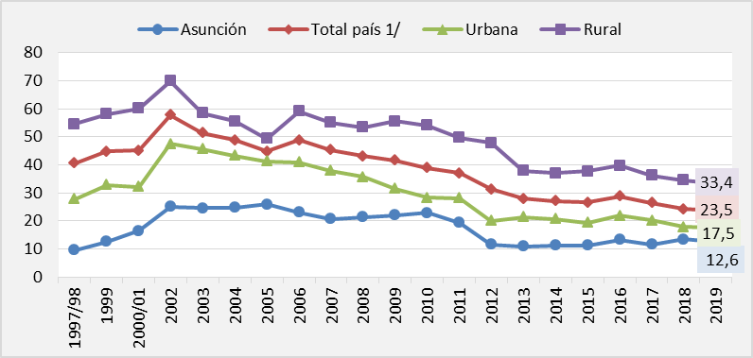
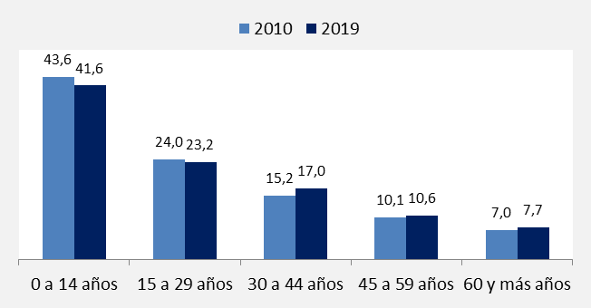
Pobreza en Paraguay
  Infantilización y Concentración Ggeográfica
  Proporción de Pobres por Área en la Población Total.
  Población en Situación de Pobreza no Extrema por Año (%) según grupos de Edad. Años 2010-2019.

Slide 15
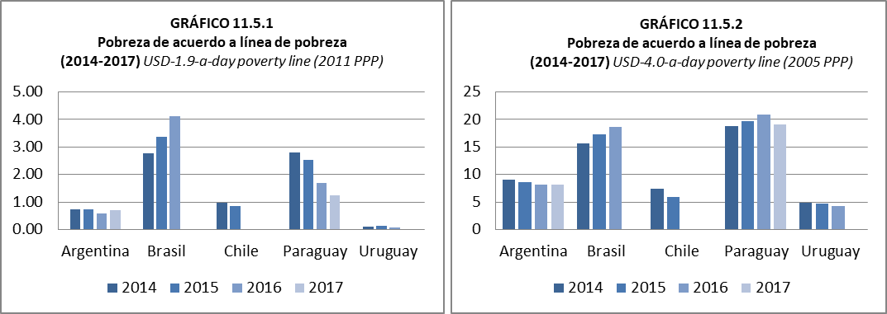
Paraguay en la Región
  Evolución de la Pobreza en Paraguay Respecto al Resto de la Región

Slide 16
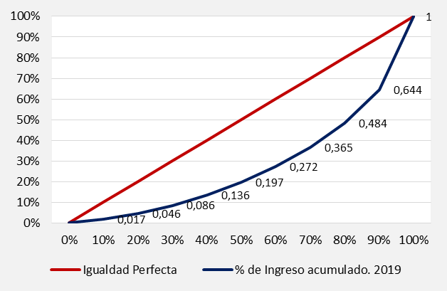
Desigualdad - Indicadores
1) Ratios y participación
Implican ordenar a la población según su ingreso y luego dividirla en sub-grupos de datos (cuantiles).
Eje: para construír deciles, se ordena a la población según su ingreso y se divide en 10 grupos de forma que cada subgrupo tenga la misma cantidad de población.
Con cocientes de cuantiles, se puede calcular entre otras cosas, cuanto representa el ingreso promedio de un cuantil en relación al de otro y la participación del ingreso de un cuantil en el total.
Distribución del ingreso en Paraguay (2019)
2) Curva de Lorenz y Coeficiente de Gini
La línea roja representa perfecta igualdad en la distribución de los ingresos
La línea azul es la Curva de Lorenz y representa la distribución observada de los ingresos
El índice de Gini se calcula como el rátio entre el área A y el área (A+B) – mide el grado de desigualdad del ingreso, más próximo a 0 menor desigualdad

Slide 17
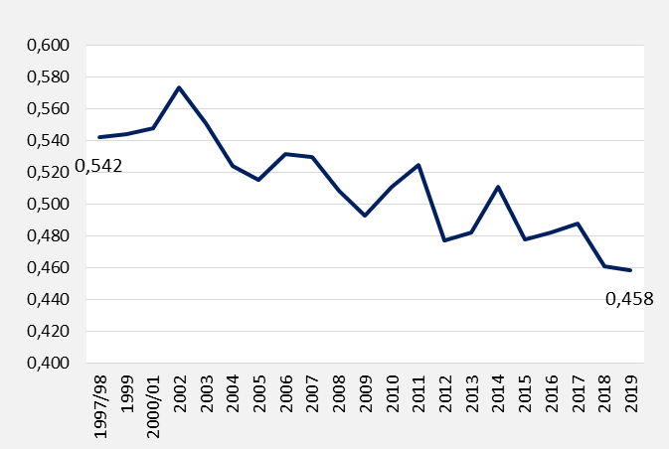
Distribución del Ingreso en Paraguay
Evolución de la desigualdad
Índice de Gini (1997/8-2019)
Obs: El crecimiento económico ha sido acompañado de una mejora distributiva, observada en el índice de Gini.
Distribución del ingreso de las personas. Paraguay – Promedio por período

Slide 18
Relación del mercado, las políticas públicas y el crecimiento económico con la pobreza y desigualdad
Las dinámicas del mercado de trabajo y de capitales pueden afectar la pobreza y desigualdad. Por ejemplo, la valoración del mercado por estar calificado afecta la brecha de ingresos entre trabajadores con distintos niveles de formación.
Tríada:
crecimiento – pobreza – distribución
¿Concentrar los recursos en fomentar el crecimiento para que la acción del mercado reduzca la pobreza y desigualdad o destinarlo a políticas que reduzcan la pobreza y desigualdad para que el mayor bienestar promueva el crecimiento?
El estado puede implementar políticas públicas con el objetivo de reducir la pobreza y/o desigualdad.
Ejemplos:
Reducir la pobreza: Transferencias monetarias.
Mitigar la desigualdad: Impuestos progresivos.
Pobreza y desigualdad: Factores institucionales como salario mínimo / negociación colectiva de salarios.

Slide 19
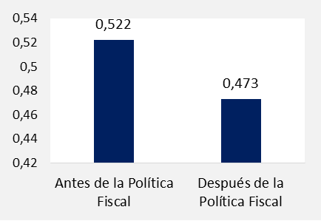
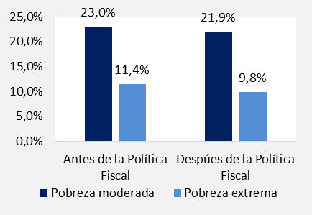
Relación del mercado, las políticas públicas y el crecimiento económico con la pobreza y desigualdad
Desigualdad de Ingresos Antes y Después de la Intervención Fiscal
Tasa de Pobreza Moderada y Extrema
Antes y Después de la Política Fiscal

